Slide 1
购物小商城
——基于Java语言的网上商城系统

Slide 2


项目分工及所用技术
项目文档：杨驰、张润瞳；
产品设计：李凯、谢松秤；
代码开发：李凯、谢松秤；
PPT撰写：刘翼翔；
环境部署：以Java为主实现后台管理，MySQL实现数据库管理，web方面实现UI设计。
添加副标题

Slide 3
项目描述
这是一个电商购物网站，用户可以在线购买商品、加入购物车、下单、秒杀商品，也可以评论已购买商品。
管理员可以在后台管理商品的上下架、促销活动，可以监控商品的销售情况，客服可以在后台处理退款操作。
单击此处可添加副标题

Slide 4
开发流程
在建立项目伊始，我们想要结合自己的JAVA知识来设计一款商场管理系统。让用户可以登录商场购买商品，管理员可以登录后台管理商品。商品拥有不同的分类，商品介绍中有商品名称，价格，简介，种类分别等。
单击此处可添加副标题

Slide 5
环境部署主要靠JAVA实现后台管理，MySQL实现数据库管理，web方面实现UI设计。
在代码编写时遇到很多的知识盲区，但是在时间紧迫的课程中没有办法来系统学习并且实现代码。所以我们选择去找到了一个模板，来做一个现成的项目代码标本，为后期的开发当做借鉴。但是鉴于时间的原因，只能在这次的课程中上传这个标本。所以也没有对应的项目测试。
开发流程
单击此处可添加副标题

Slide 6
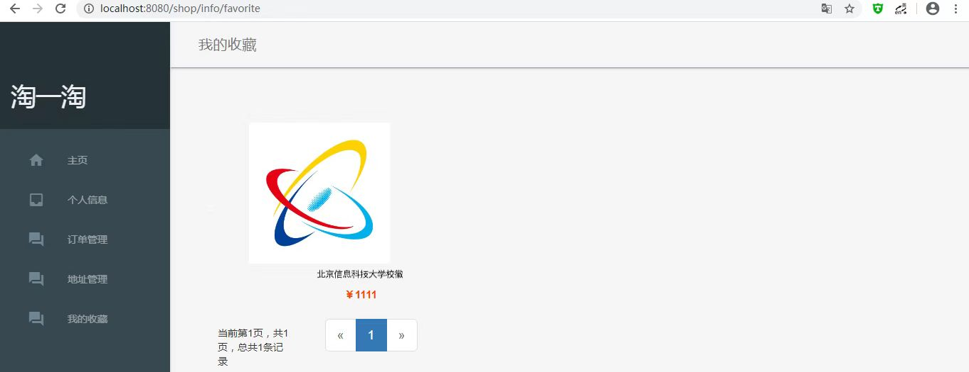
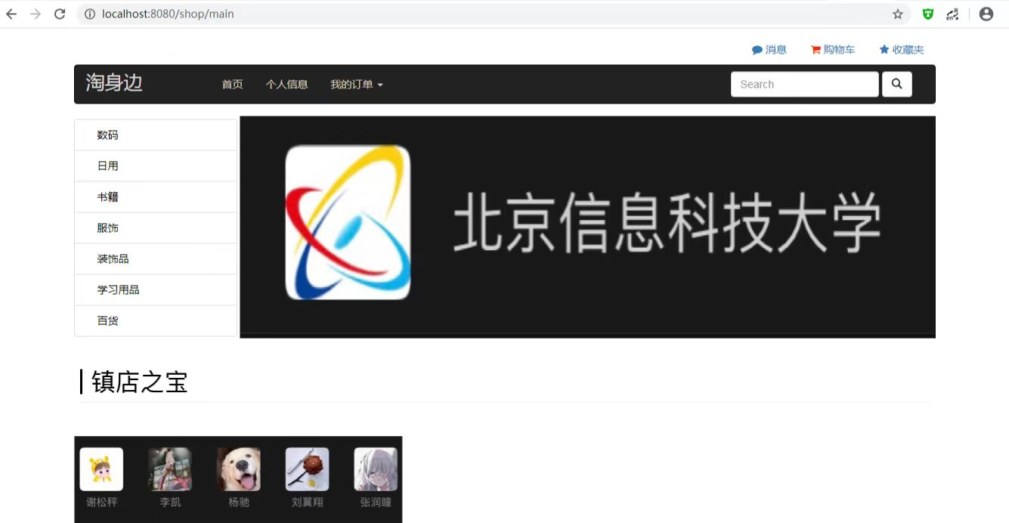
用户展示
添加副标题

Slide 7
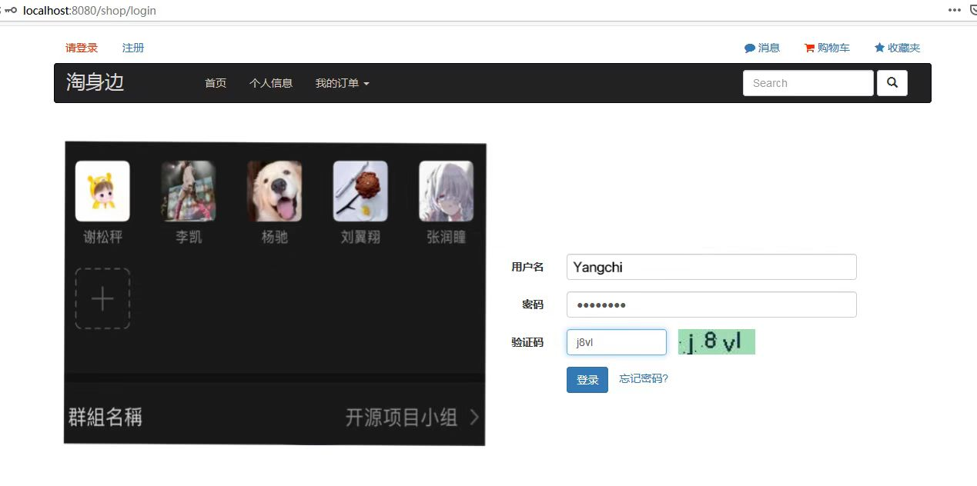
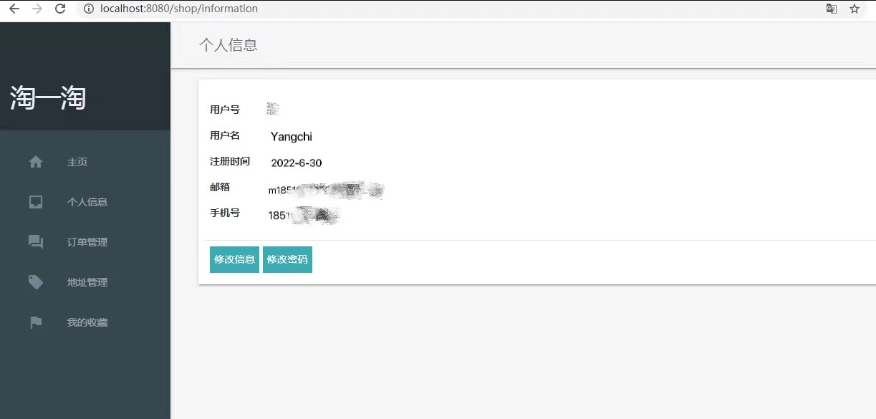
用户展示
添加副标题

Slide 8
版本计划
1.1
多账号管理 评价功能优化
1.2
足迹功能 皮肤管理
2.0
大数据推荐 UI美化 根据节日更换主题
面向用户：广大购物群体
推广：Bilibili、抖音等视频平台
2.1
优化算法，增加流畅度

